Slide 1
第三节 函数的单调性与极值
一 函数单调性的判别
二 函数的极值
三 小结 思考题

Slide 2
一、单调性的判别法
定理1

Slide 3
证
由拉格朗
日中值定理, 得

Slide 4
判定：设函数 y = f (x) 在[a, b]上连续, 在(a, b)内可导。
(1) 如果在(a, b)内 (等号仅在有限个
点处成立), 则函数y = f (x) 在[a, b]上单调增加；
(2)如果在 (a, b)内 (等号仅在有限个
点处成立), 则函数y = f (x) 在[a, b]上单调减少。
将定义中的闭区间换成其它各种区间，包括无穷区
间，结论仍然成立。

Slide 5
例1
解

Slide 6
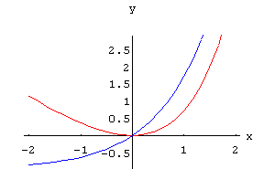
例2
解
注意：函数的单调性是一个区间上的性质，要用导数在这一区间上的符号来判定，而不能用一点处的导数符号来判别一个区间上的单调性．

Slide 7
问题: 如上例，函数在定义区间上不是单调的，但在各个部分区间上单调．
定义: 若函数在其定义域的某个区间内是单调的，则该区间称为函数的单调区间.
导数等于零的点和不可导点，可能是单调区间的分界点．
方法:

Slide 8
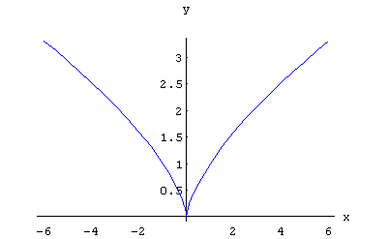
例3
解
单调区间为

Slide 9
例4
证

Slide 10
二、函数的极值

Slide 11
定义
函数的极大值与极小值统称为极值, 使函
数取得极值的点称为极值点.

Slide 12
函数极值的求法：
定理2(必要条件)
（费马定理）
定义
注意:
例如,

Slide 13
定理3(第一充分条件)
(是极值点情形)

Slide 14
(不是极值点情形)
求极值的步骤：
若函数 f (x) 在所讨论区间内可导,

Slide 15
例5
解
列表讨论
极大值
极小值

Slide 16
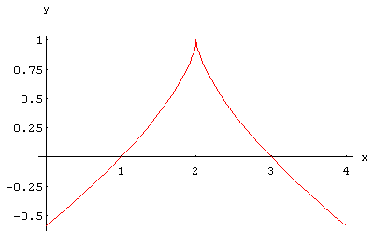
注意：函数的不可导点, 也可能是函数的极值点.
例6
解

Slide 17
定理4(第二充分条件)
证
同理可证(2).

Slide 18
例7
解
注意：

Slide 19
三、小结
单调性的判别是拉格朗日中值定理的重要应用.
定理中的区间换成其它有限或无限区间，结论仍然成立.
应用：利用函数的单调性可以确定某些方程实根的个数和证明不等式.

Slide 20
极值是函数的局部性概念：极大值可能小于极小
值,极小值可能大于极大值.
驻点和不可导点统称为临界点.
函数的极值必在临界点取得.
第一充分条件;
(注意使用条件)
判别法
第二充分条件;

Slide 21
思考题1：

Slide 22
思考题1解答：
不能断定.
例
但

Slide 23
当 时，
当 时，
注意 可以任意大，故在 点的任何邻域内， 都不单调递增．

Slide 24
思考题2：
下命题正确吗？

Slide 25
思考题2解答：
不正确．
例

Slide 26
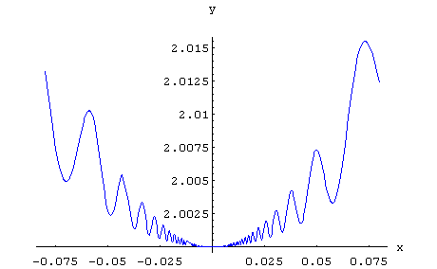
在–1和1之间振荡
故命题不成立．

